Slide 1
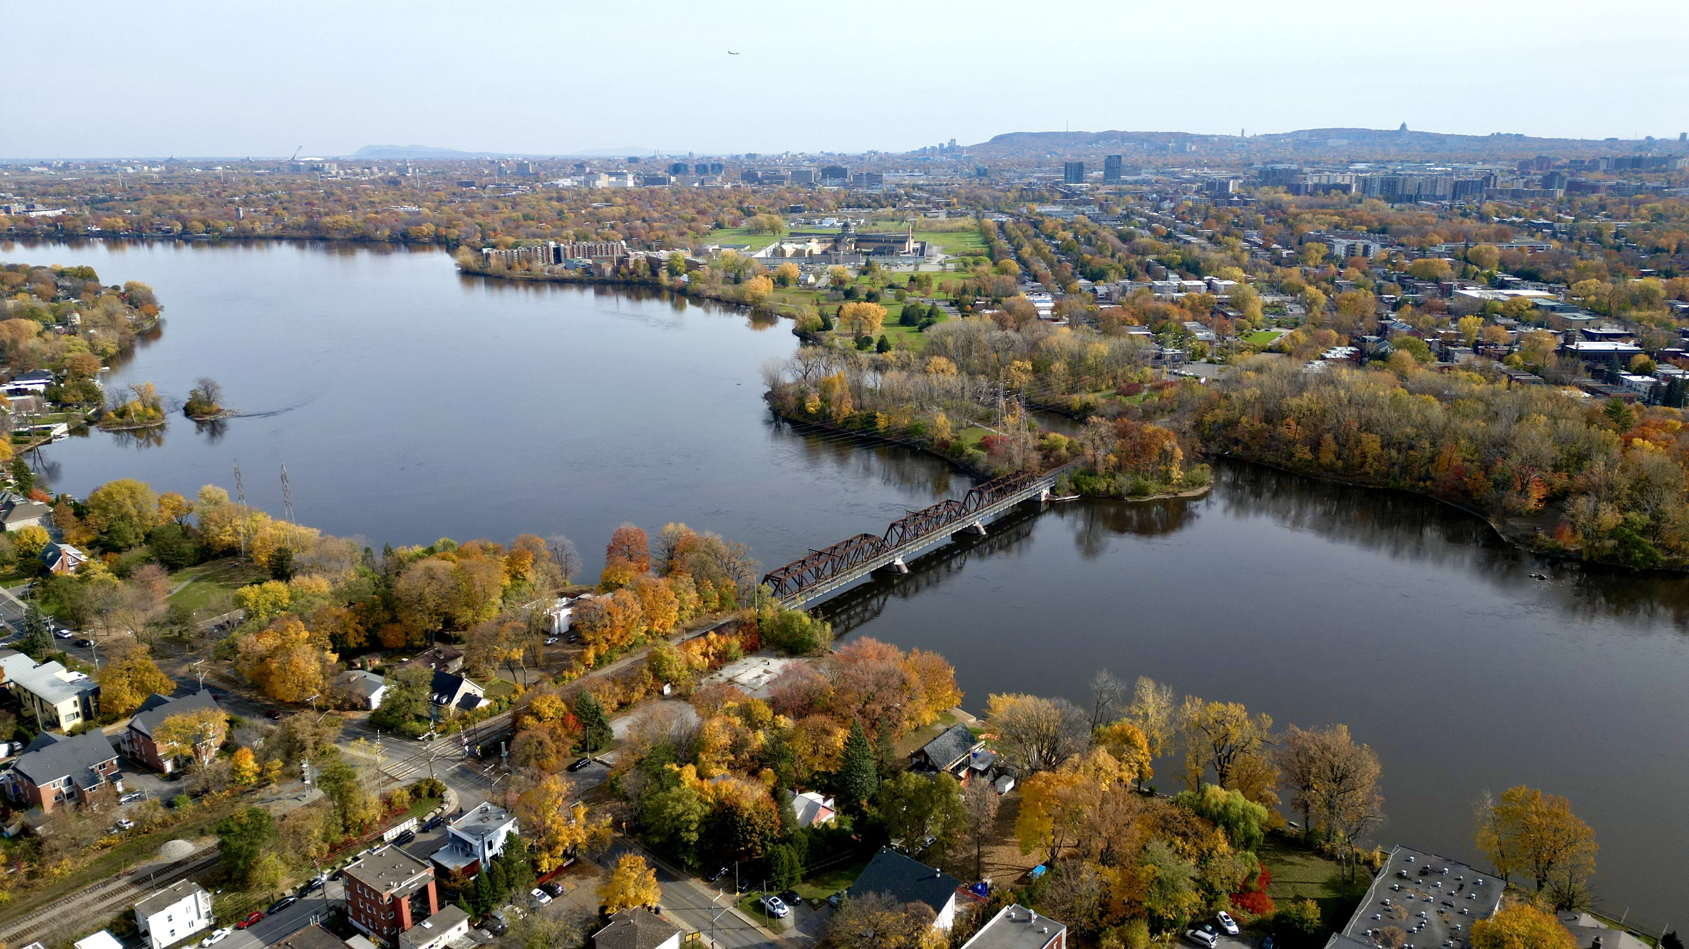
Die 10 längsten Flüsse der Schweiz und der Welt Im Vergleich

Slide 2
Die Längsten
Der Rhein
Der Nil
Länge in der Schweiz: 375 km
Gesamtlänge: 1233 km
Quelle: Tavetsch, GR
Mündung: Rotterdam, Nordsee
Gesamtlänge: 6852 km
Quelle: Burundi
Mündung: Kairo / Mittelmeer

Slide 3
Rang 2
Die Aare
Der Amazonas
Gesamtlänge: 288 km
Quelle: Unteraargletscher
Mündung: Koblenz, Rhein
Gesamtlänge: 6448 km
Quelle: Region Apurímac, Peru
Mündung: Atlantischer Ozean

Slide 4
Rang 3
Die Rhone
Der Jangtsekiang
Länge in der Schweiz: 264 km
Gesamtlänge: 812 km
Quelle: Rhonegletscher
Mündung: Mittelmeer
Gesamtlänge: 6380 km
Quelle: Tongtian He
Mündung: Shanghai, Ostchin. Meer

Slide 5
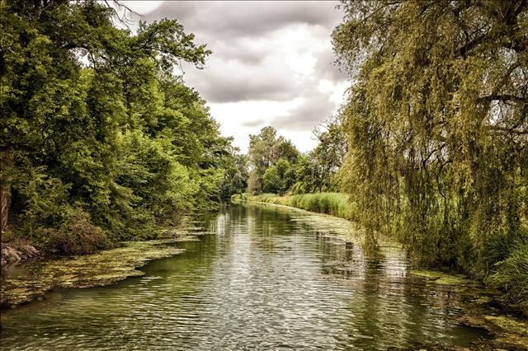
Rang 4
Die Reuss
Der Gelber Fluss
Gesamtlänge: 158 km
Quelle: Oberen Schwärziseeli
Mündung: Windisch, Aare
Gesamtlänge: 4845 km
Quelle: Hochland von Tibet
Mündung: Golf von Bohai

Slide 6
Rang 5
Linth und Limmat
Der Mekong
Gesamtlänge: 140 km
Quelle: Glarner Alpen
Mündung: Untersiggenthal, Aare
Gesamtlänge: 4350 km
Quelle: Qinghai, China
Mündung: Südchinesisches Meer

Slide 7
Rang 6
Die Saane
Der Kongo
Gesamtlänge: 128 km
Quelle: am Sanetschhorn
Mündung: Bern, Aare
Gesamtlänge: 4347 km
Quelle: Haut-Katanga, Kongo
Mündung: Atlantik

Slide 8
Rang 7
Die Thur
Der Mississippi
Gesamtlänge: 125 km
Quelle: am Chalbersäntis
Mündung: Flaach, Rhein
Gesamtlänge: 3778 km
Quelle: Lake Itasca, Minnesota
Mündung: Golf von Mexiko

Slide 9
Rang 8
Der Inn
Der Ob
Länge in der Schweiz: 104 km
Gesamtlänge: 517 km
Quelle: Lunghinsees, Oberengadin
Mündung: Passau, Donau
Gesamtlänge: 3650 km
Quelle: Bijsk, Sibirien
Mündung: Obbusen (Karasee)

Slide 10
Rang 9
Der Ticino
Der Jenissei
Länge in der Schweiz: 91 km
Gesamtlänge: 248 km
Quelle: Nufenenpasses
Mündung: Pavia, Po
Gesamtlänge: 3487 km
Quelle: Tannu-ola-Gebirge in Tuwa
Mündung: Jenisseigolf, Karasee

Slide 11
Rang 10
Der Doubs
Der Amur
Länge in der Schweiz: 74 km
Gesamtlänge: 453 km
Quelle: bei Mouthe, Frankreich
Mündung: bei Verdun-sur-le-Doubs in die Saône
Gesamtlänge: 2824 km
Quelle: Hinggan-Gebirge, Mohe
Mündung: Tatarischer Sund

